Slide 1
ОБРАЗОВАТЕЛЬНЫЙ ПОТЕНЦИАЛ ШКОЛЬНОГО МУЗЕЯ: РАЗРАБОТКА ЗАДАНИЙ ПО ЭКСПОЗИЦИИ.
Презентация подготовлена: Чурсиной Ольгой Сергеевной
Педагогом-организатором ГБОУ Школа «Свиблово»
14 декабря 2022 года / ВЕБИНАР
Notes:
1
1

Slide 2
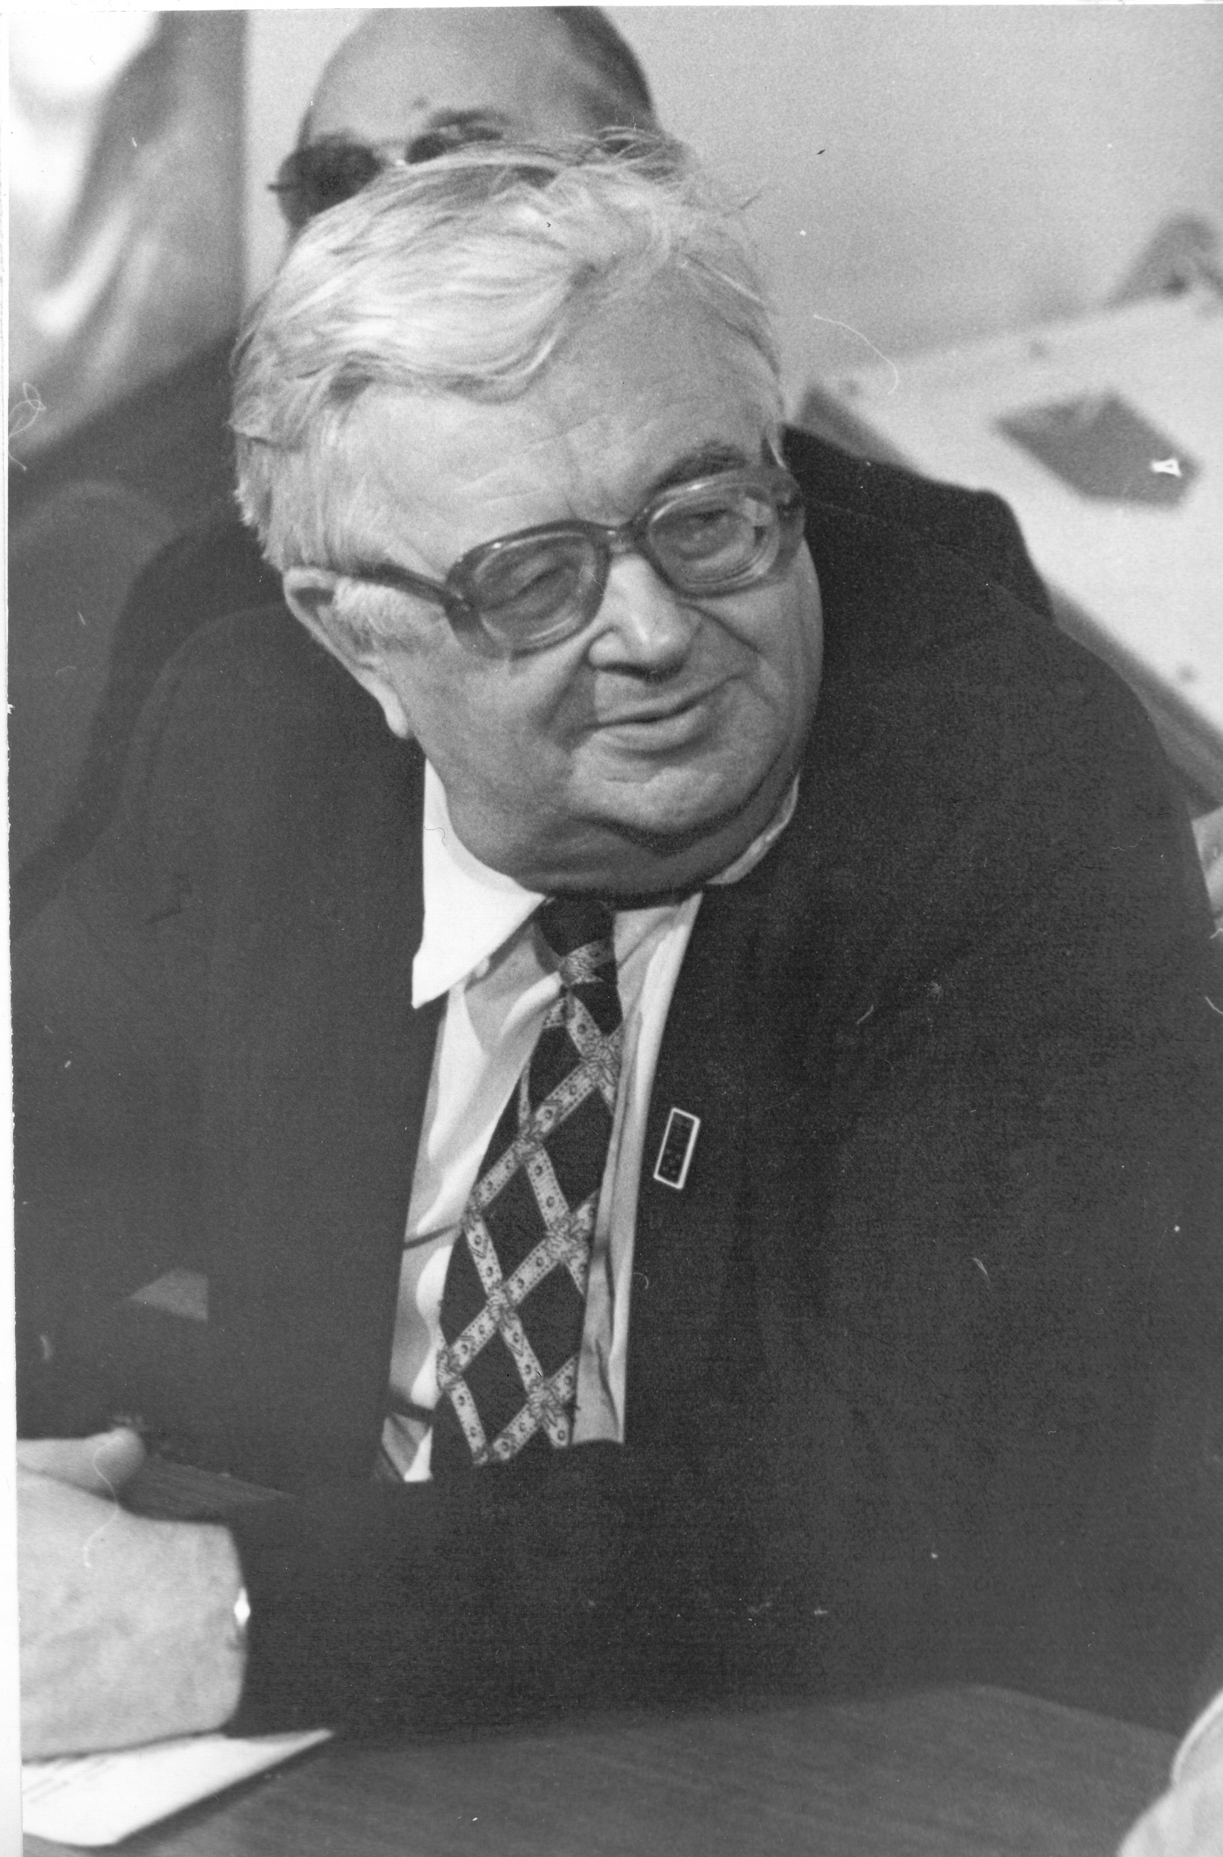
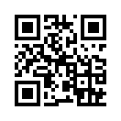
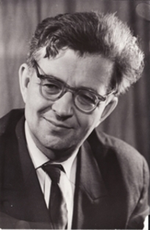
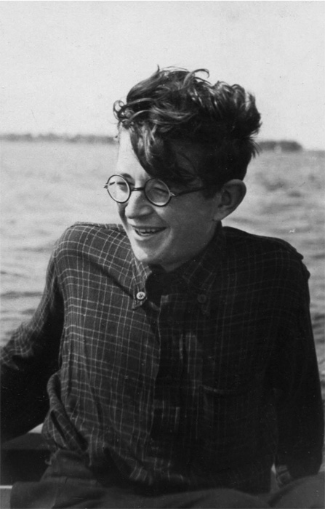
Валентин Дмитриевич
Берестов
(1928-1998)
1980-е
https://berestov.org/
Поэт, прозаик, переводчик.
Писатель-фантаст.
Историк, археолог, этнограф.
Исследователь фольклора, литературы, народной и авторской песни.
Пушкинист.
Автор воспоминаний о замечательных людях ХХ века.
1964 г.
1948 г.
Notes:
2

Slide 3
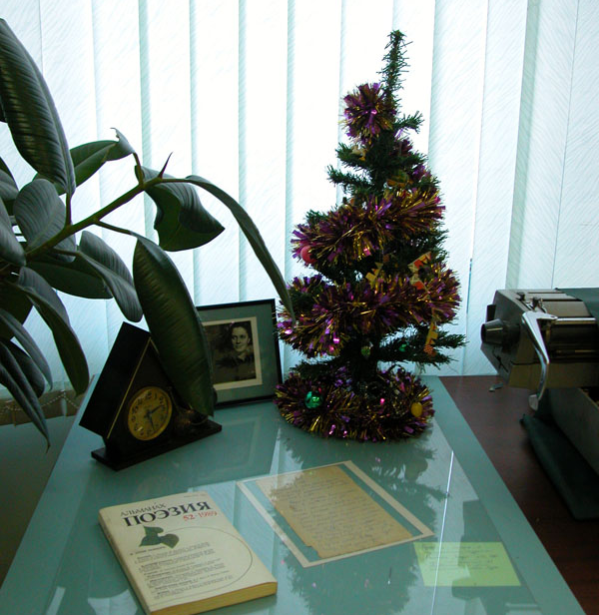
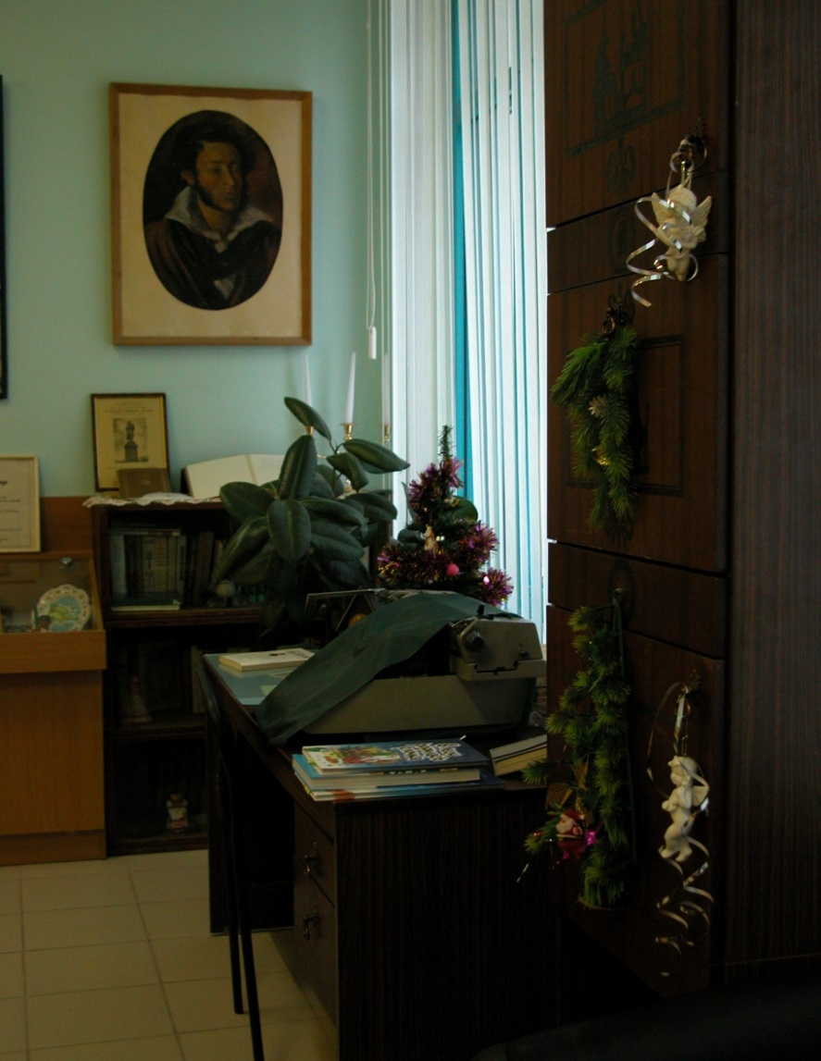
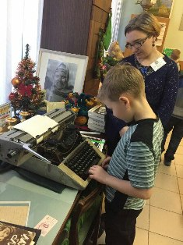
Постоянные экспозиции
Экспозиция: «Светлые силы»
Экспозиция: «Кабинет писателя В.Д.Берестова»

Slide 4
Направления работы музея
Предметная деятельность (например, урок литературы в музее: «Сказка «Царевна Лягушка» (5 класс), «Три женских портрета авторской песни» (11 класс)) - Лингвовертикаль;
Деятельность в рамкам дополнительного образования;
Внеурочная (воспитательная) деятельность;
Проектно-исследовательская деятельность;
Волонтерская деятельность: экскурсионная, фондовая и т.п.
Медиапрактика (Медиавертикаль, Медиакласс).

Slide 5
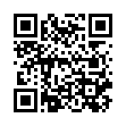
Берестовские чтения – общешкольное мероприятие / образовательное событие
Апрель
2006 г.
-
2022 г.
Конкурсы
Праздник
Конференция
Игры
ОЧНОЕ / ДИСТАНЦИОННАЯ МЕРОПРИЯТИЕ В МУЗЕЕ
ДИСТАНЦИОННОЕ / ОЧНОЕ МЕРОПРИЯТИЕ В АКТОВОМ ЗАЛЕ ШКОЛЫ
http://berestov-holiday.tilda.ws/
Notes:
Неизменно ежегодно проводится литературно-музыкальный праздник, подготовленный по произведениям В.Д.Берестова, с участием обучающихся разных классов. На премьеры этих театрализованных композиций приходят как родители обучающихся, так и почетные гости школы: дочь писателя – Марина Валентиновна Берестова и другие современные деятели культуры из его окружения. Каждый год тематика праздника меняется, что возможно благодаря разнообразным интересам и богатому культурному наследию В.Д.Берестова. Этот праздник часто становится венцом разных активностей – тематических конкурсов, игр и т.п.
Другое направление связано с привлечением научной общественности и ориентировано на старшеклассников, студентов, аспирантов, преподавателей школы и вуза, сотрудников музеев, библиотек, издательств.
Одновременно это мероприятия является своего рода подведением итогов работы школьного музея «В.Д. Берестов и его окружение» и других заинтересованных лиц (организаций) в течение года по разным направлениям, связанным с освоением творчества В.Д. Берестова.

Slide 7
«Берестовские чтения»: конкурс + спектакль + викторина (очная/дистанционная)
2021

Slide 8
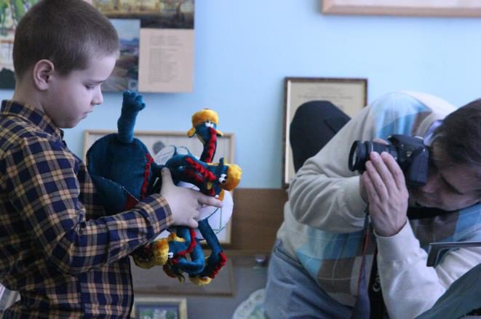
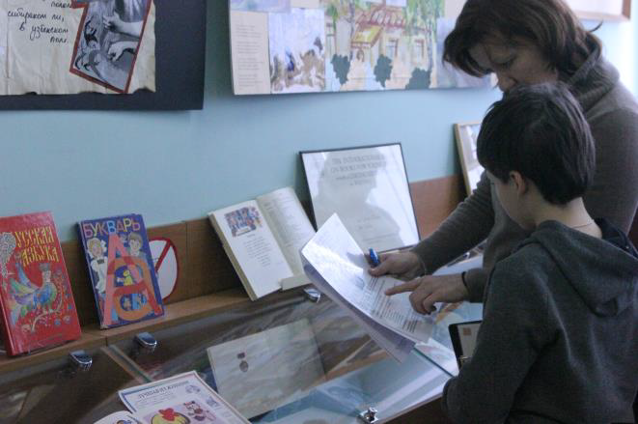
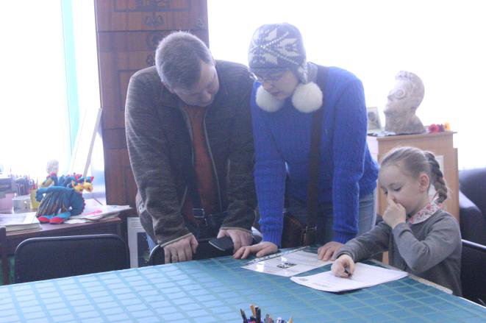
Четыре сезона
Музей будет участвовать как принимающая площадка во всех номинациях:
1-2 классы
3-4 классы
5-7 классы
8-9 классы
10-11 классы
Решаем ребусы
и загадки.
Нужно внимательно
слушать экскурсовода
Ищем ответы
в экспозиции
Notes:
8
8
8

Slide 10
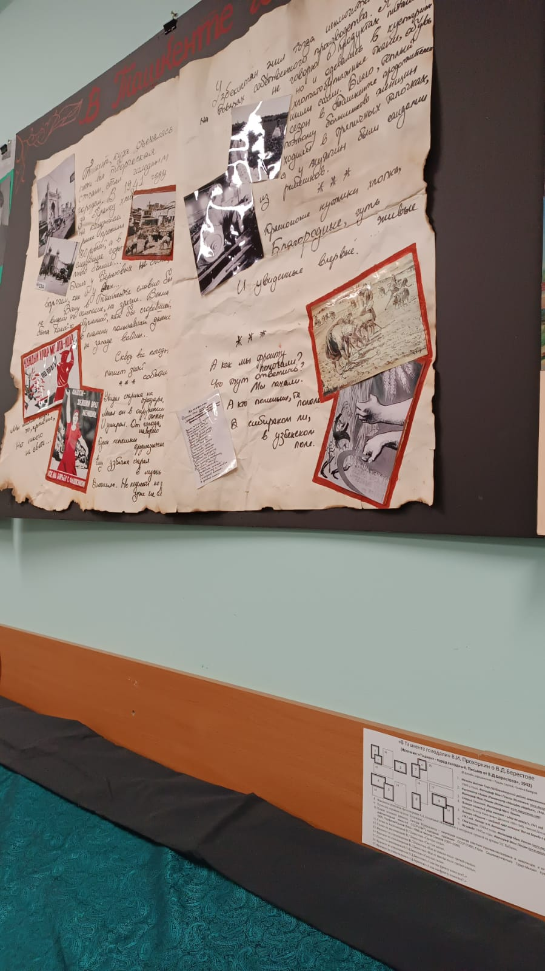
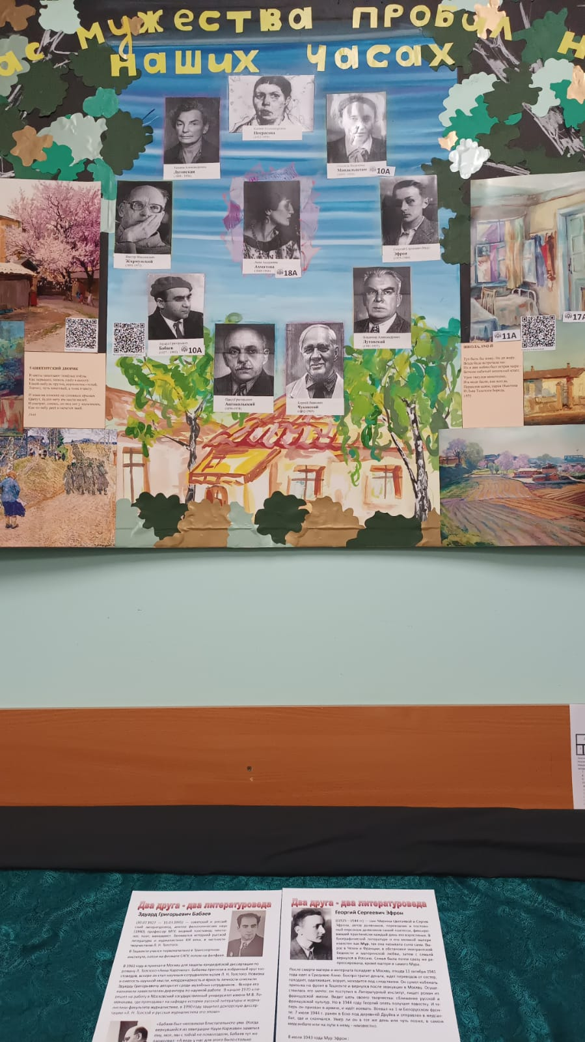
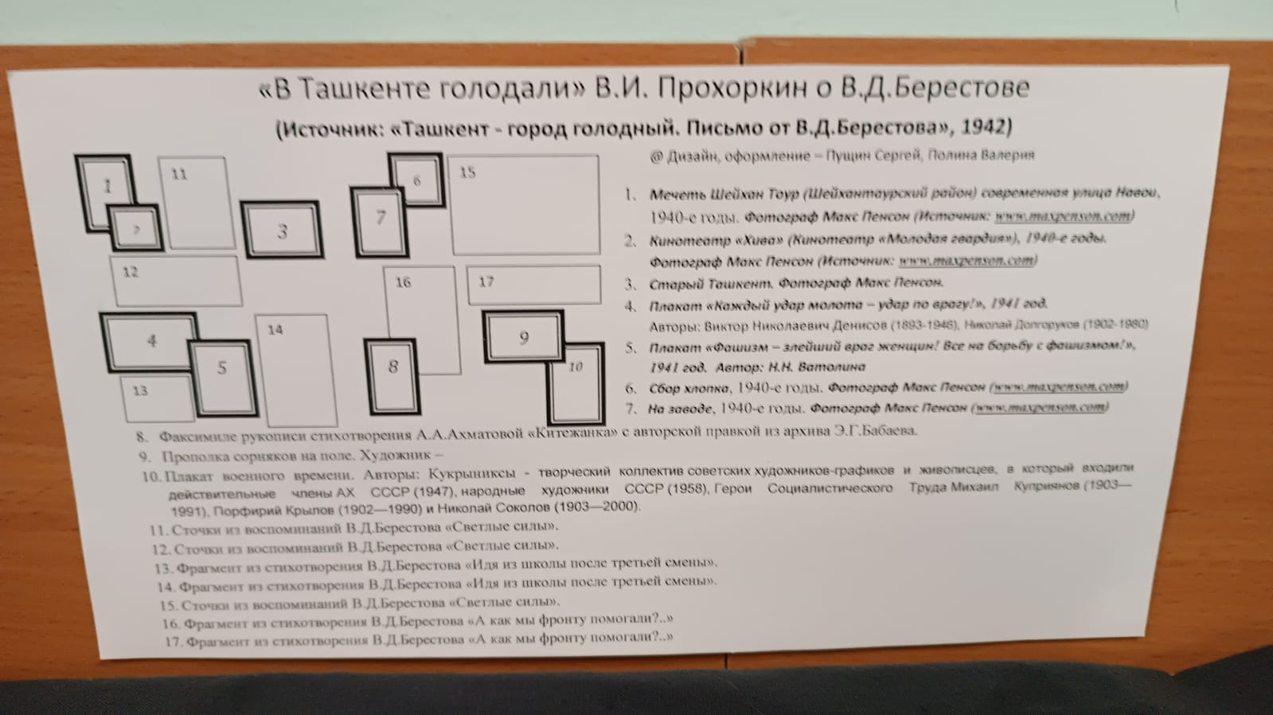
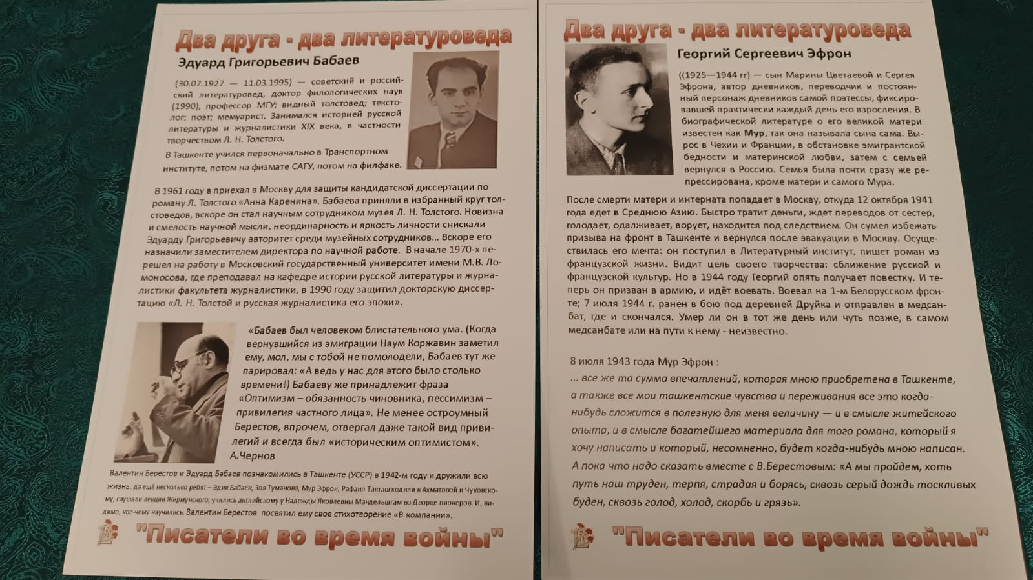
Обновление этикетажа для выставки
«Писатели во время войны»

Slide 12
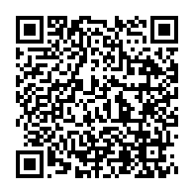
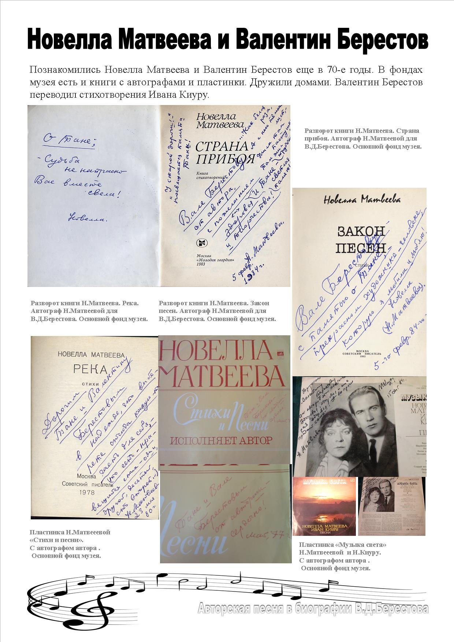

Slide 13
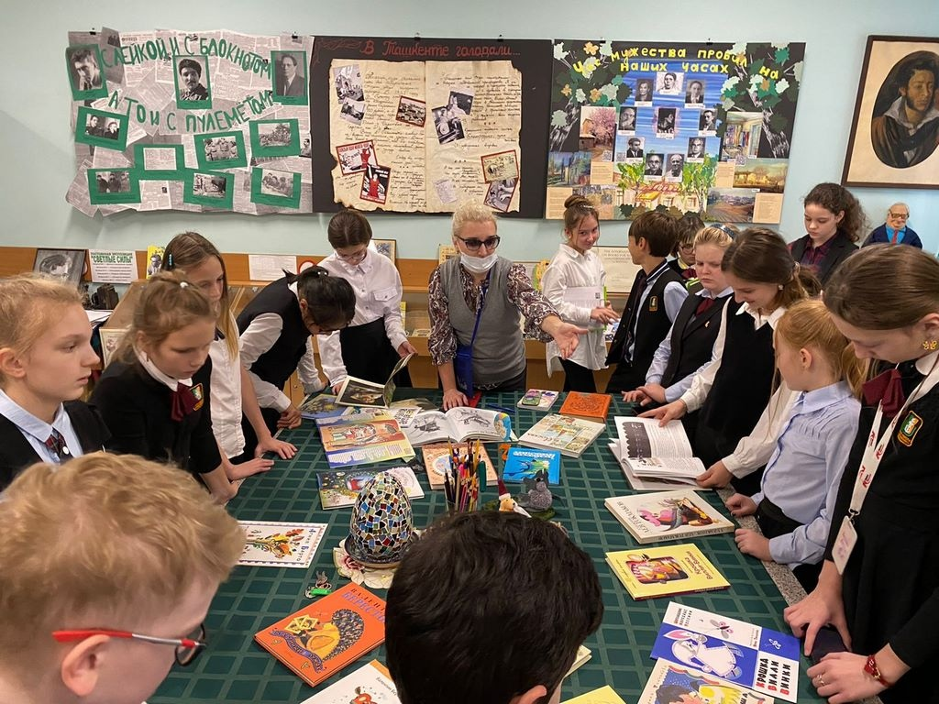
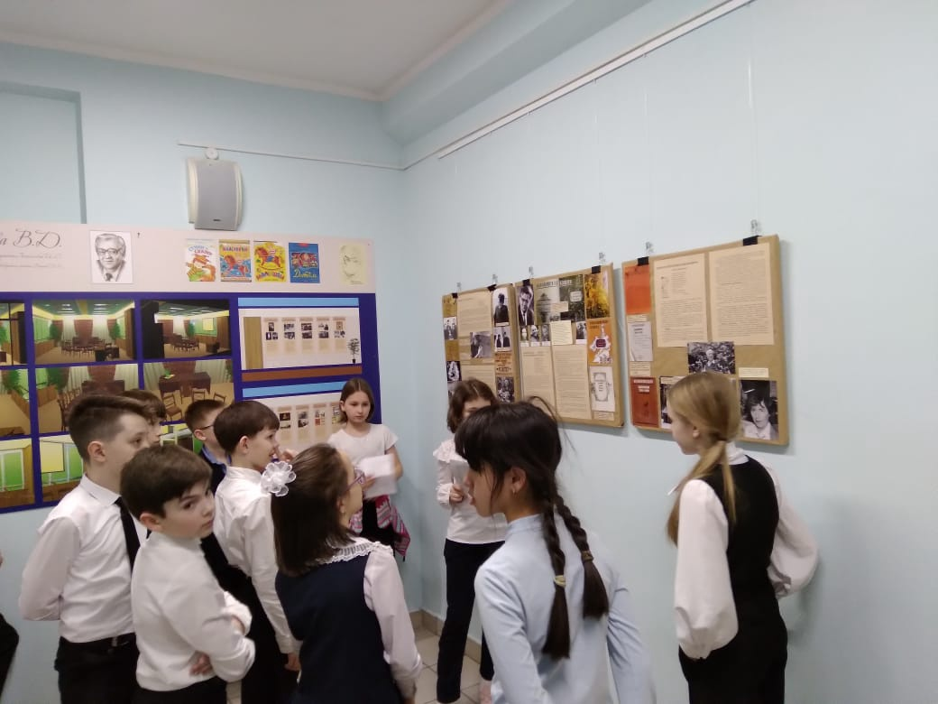
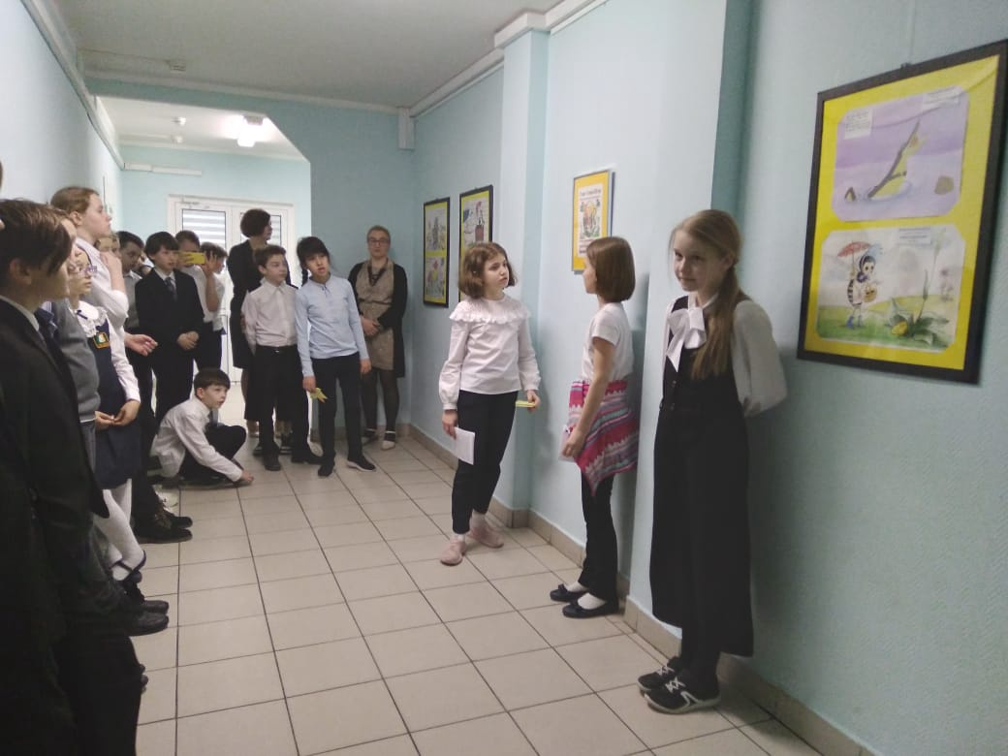
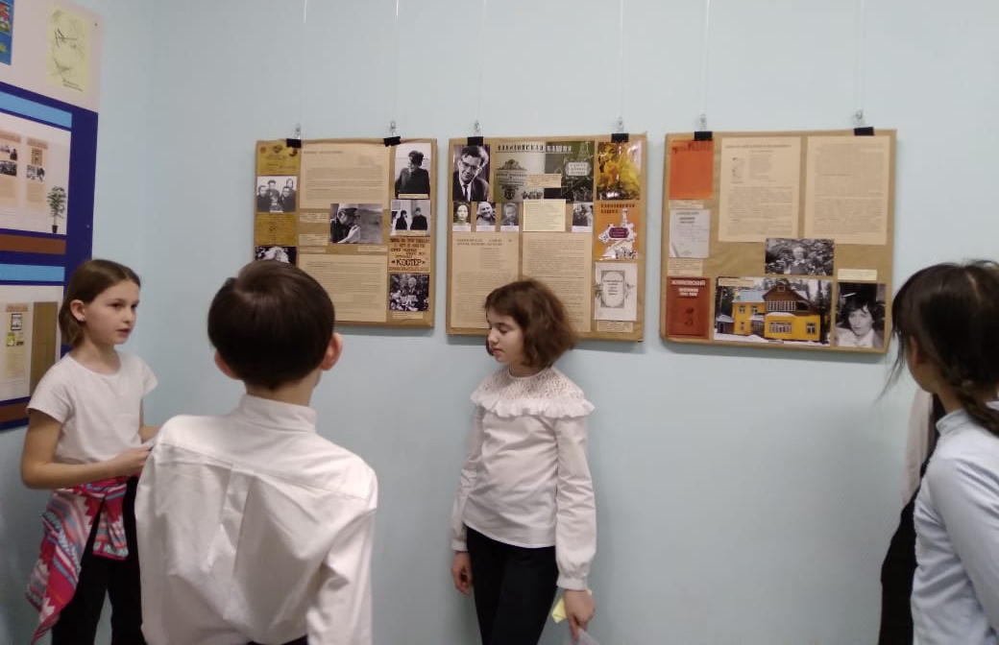
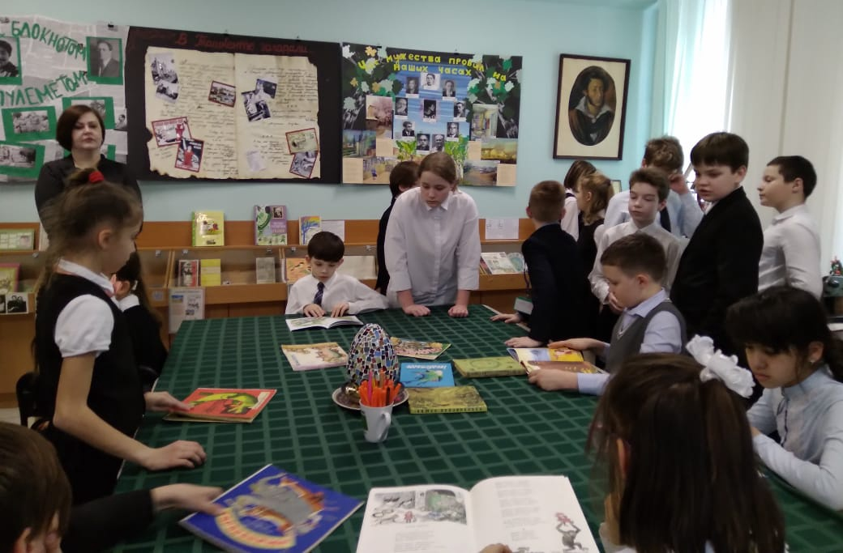
Мероприятия, вокруг которых выстраивается совместная работа с руководителем класса, учителем предметником – «поле взаимодействия»
Внутренний запрос -
План работы/развития школьного музея (отталкиваясь от коллекции музея) – предложение музея;
Внешний запрос – план работы школы;
мероприятия городского уровня,
в которые вписаны школьные музеи.
Лауреаты IBBY
Ежегодные;
Разовые;
Вокруг Берестовских чтений (подготовка);
По патриотическому направлению (история Великой Отечественной войны 1941 – 1945 гг.);
Городские музейные конкурсы.
Прогулки с Чуковским

Slide 15
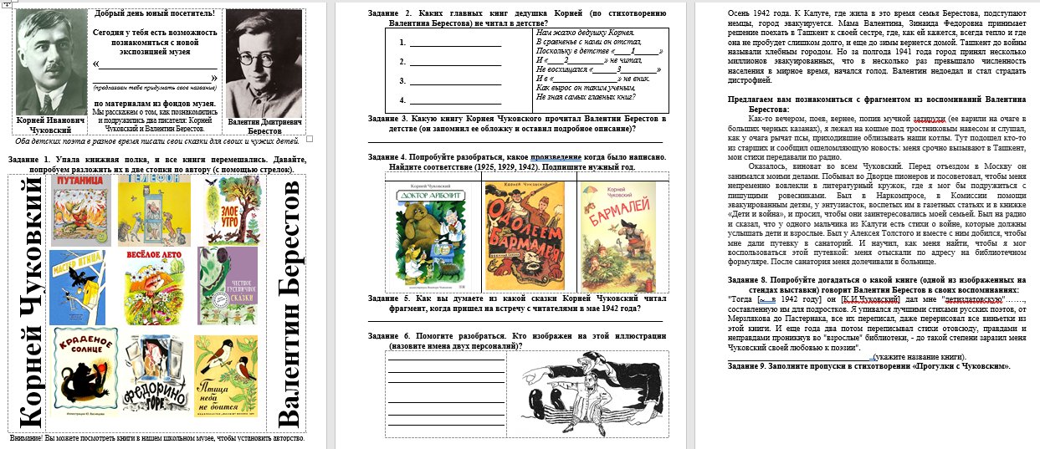
Примеры заданий

Slide 16
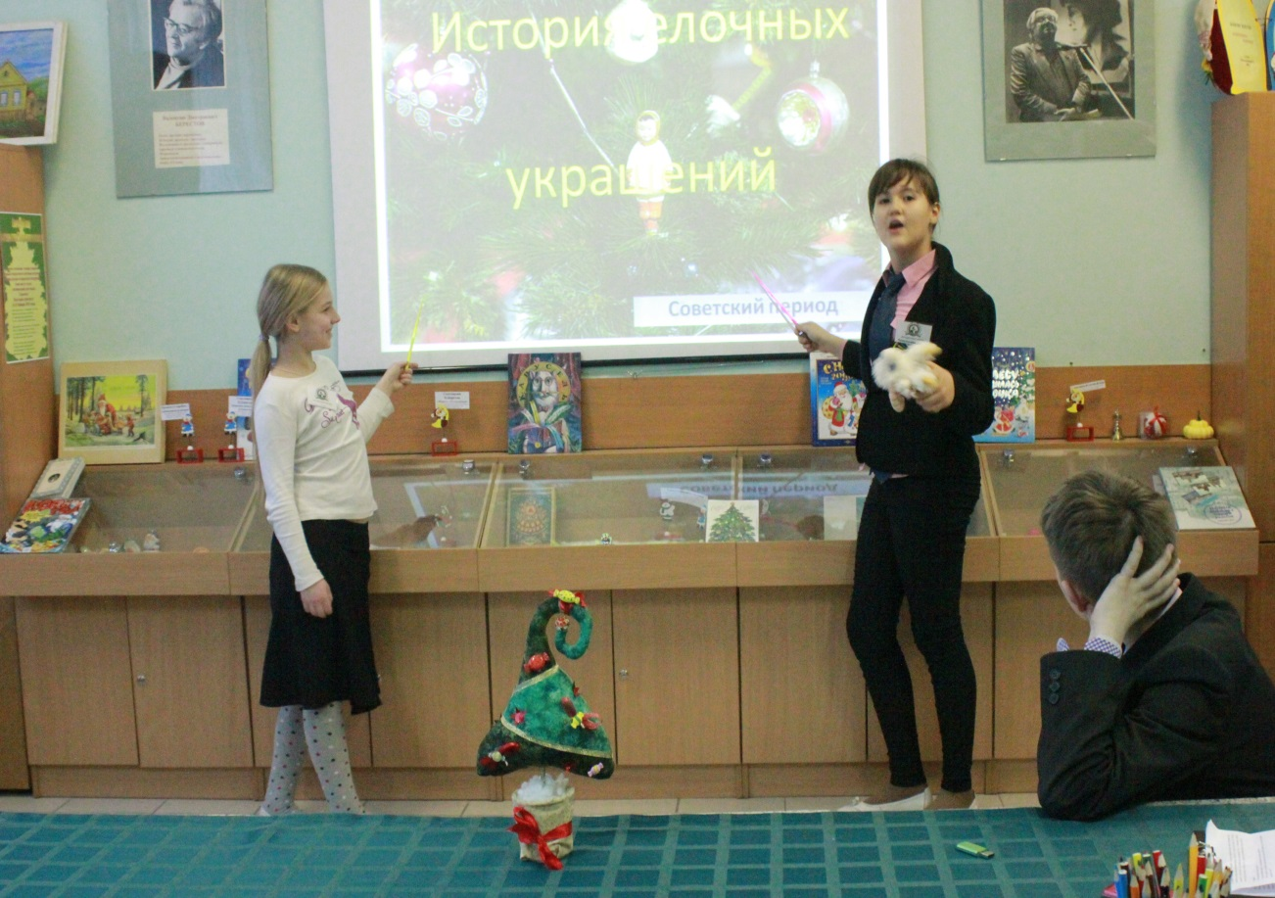
Временная тематическая выставка и экскурсия
5-6 кл.
«Елочный шар в игрушках, открытках и стихах»
Декабрь – январь 2014, 2015, 2016…
Поисковая работа
Приглашение! (призыв)
Принести на время действия выставки елочную игрушку, новогоднюю открытку и рассказать историю предмета.
Активисты-волонтеры проводят экскурсии по выставке
Культивирование бережного отношения к своей истории через трепетное отношение к семейным реликвиям.
Через музейный предмет к истории семьи учащегося.
Notes:
16
16

Slide 17
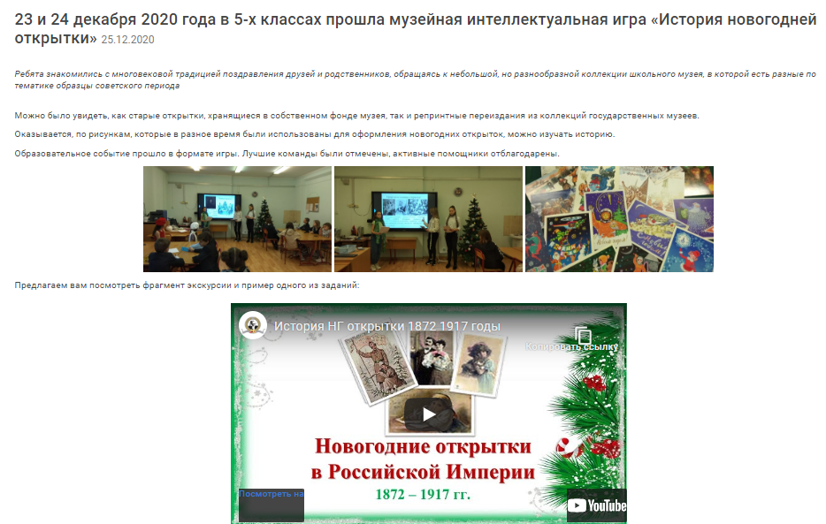

Slide 19
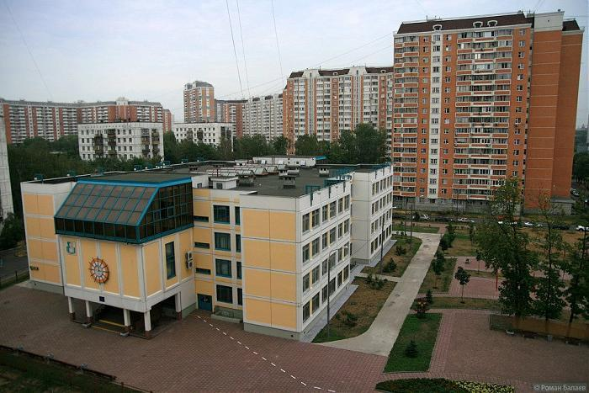
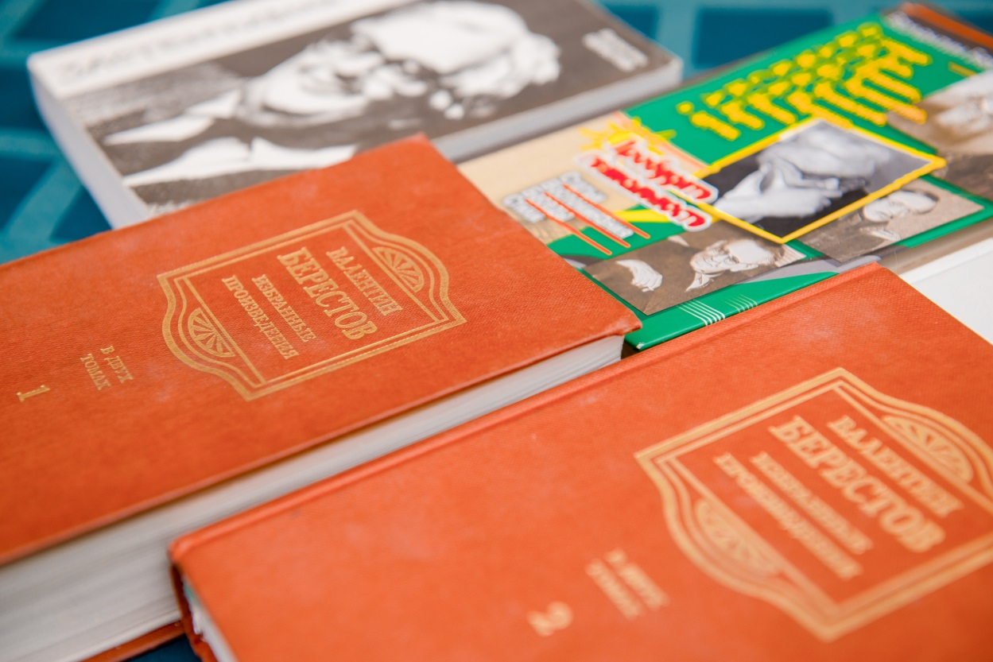
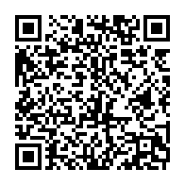
Руководитель музея Ольга Сергеевна Чурсина
olga-chursina@inbox.ru // Моб. тел. 8-916-614-15-78
Адрес музея – ГБОУ «Школа «Свиблово»
129323, г. Москва, ул. Седова, д. 4, корп.1, каб. 30, 3-й этаж.
Проезд: м. Свиблово, м. Ботанический сад, 10 мин. пешком.
Посещение и экскурсии по договоренности.
www.muz-berestov.jimdofree.com
https://vk.com/club52780728
www.museum.ru/M401
Видеоканал: https://www.youtube.com/channel/UCO0uzEZxWj6kB2rdx-BvDEg
Аудиогиды на ИЗИ Тревел: https://www.izi.travel/ru/b879-muzey-v-d-berestov-i-ego-okruzhenie/ru
Официальная страница на сайте школы: https://gym-sviblovo.mskobr.ru/o-nas/obshchestvennaya-zhizn/muzey-v-d-berestov-i-ego-okrujenie
Администрация школы тел./факс. 8-499-656-60-81
Notes:
19
19
19

